Slide 1
Bab 11. Teorema Norton, Transformasi Sumber, Transfer Daya Maksimum
oleh : M. Ramdhani

Slide 2
Teorema Norton
Suatu rangkaian listrik dapat disederhanakan dengan hanya terdiri dari satu buah sumber arus yang dihubungparalelkan dengan sebuah tahanan ekivelennya pada dua terminal yang diamati

Slide 3
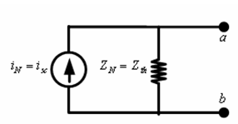

Slide 4
Cari dan tentukan titik terminal a-b dimana parameter yang ditanyakan.
Lepaskan komponen pada titik a-b tersebut, short circuit kan pada terminal a-b kemudian hitung nilai arus dititik a-b tersebut (Iab = Isc = IN).
Jika semua sumbernya adalah sumber bebas, maka tentukan nilai tahanan diukur pada titik a-b tersebut saat semua sumber di non aktifkan dengan cara diganti dengan tahanan dalamnya (untuk sumber tegangan bebas diganti rangkaian short circuit dan untuk sumber arus bebas diganti dengan rangkaian open circuit) (Rab = RN = Rth).

Slide 5
Jika terdapat sumber tak bebas, maka untuk mencari nilai tahanan pengganti Nortonnya didapatkan dengan cara .
Untuk mencari Voc pada terminal titik a-b tersebut dibuka dan dicari tegangan pada titik tersebut (Vab = Voc).
Gambarkan kembali rangkaian pengganti Nortonnya, kemudian pasangkan kembali komponen yang tadi dilepas dan hitung parameter yang ditanyakan.

Slide 6
Teorema Transformasi Sumber
Sumber tegangan yang dihubungserikan dengan resistansi mempunyai karakteristik yang sama atau ekivalen dengan sumber arus yang dihubungparalelkan dengan resistansi yang sama atau sebaliknya

Slide 7
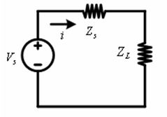
Teorema Transfer Daya Maksimum
Transfer daya maksimum terjadi jika nilai impedansi beban samadengan nilai impedansi konjugate sumber, baik dipasang seri dengan sumber tegangan ataupun dipasang paralel dengan sumber arus

Slide 8
Teorema transfer daya maksimum adalah daya maksimum yang dikirimkan ketika beban ZL samadengan konjugate beban intern sumber Zs*.

